Slide 1

InteliMed Sistema de Diagnóstico Médico
- Inteligencia al Servicio de la Salud -
Notes:
Speaker: Seba

Slide 2

Agenda
Descripción del Problema
Presentación del Sistema
Funcionalidad del Sistema
Infraestructura
Plan de Desarrollo
Preguntas
Notes:
Speaker: Seba
Descripción del problema planteado, y como nuestro sistema va a ayudarnos.
Infraestructura o desplige del sistema. Como se va a acceder.
Luego una propuesta de un plan para su desarrollo y finalmente responderemos preguntas.

Slide 3


Ayudando al Médico
¿Qué tengo doctor?
Diagnóstico + Tratamiento
Notes:
Speaker: Seba
La tarea diaria de un médico consiste en revisar los síntomas de los pacientes y en base a esto decidir un diagnóstico junto con un adecuado tratamiento.
Como ayudar entonces al médico en esta tarea diaria?

Slide 4


Ayudando al Médico
¿Qué tengo doctor?
Síntomas
1
2
4
3
Diagnóstico + Tratamiento
Enfermedades
más probables
Sistema Experto
Notes:
Speaker: Seba
La idea es proveer al médico de un sistema experto para ayudar en el diagnóstico médico. Un sistema experto puede deﬁnirse como un sistema informático (hardware y software) que simula a los expertos humanos en un área de especialización dada.
Decir que mas adelante vamos a ver que se ingresan no solo los síntomas.

Slide 5

Ventajas de Sistemas Expertos
InteliMed
Bajo costo
Decisiones rápidas y repetibles
Alta disponibilidad y vida ilimitada
Manejo y procesamiento de grandes cantidades de información
Notes:
Speaker: Cristian
Bajo costo: cuando el experto transmitió todo su conocimiento, puedo disponer de la aplicación todas las veces que desee.
Decisiones rápidas: por ser una aplicación informática, el sistema experto goza de velocidad y repetibilidad
Manejo : la memoria y la capacidad de análisis de un experto es incomparable con la memoria que dispone una aplicación, con respecto a cantidades.
Alta disponibilidad: el experto suele estar muy ocupado, dispone de poco tiempo. En cambio un sistema experto siempre esta disponible para quien lo quiera usar.
Otras ventajas: el sistema es portable y se podría hacer accesible desde cualquier PC con acceso a internet.

Slide 6
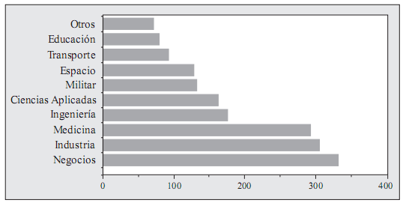
Campos de Aplicación de los Sistemas Expertos
Sobre 2500 sistemas expertos examinados:
Fuente: J.Durkin, Expert Systems - Design and Development. 1994. Prentice Hall.
Notes:
Speaker: Cristian
Se destacan 3 principalmente, los 2 primeros sobresalen principalmente por el resultado monetario que presentan.

Slide 7
Otros Ejemplos Exitosos
CaDet
Diseñado para la detección temprana de cáncer
DXPlain
Identifica zonas de riesgo a partir de un cuestionario
Desarrollado en el Massachusetts General Hospital y usado ampliamente en las escuelas de medicina
PUFF
Diseñado para la detección de enfermedades pulmonares
Diseñado para asistir en el proceso de diagnóstico
Desarrollado en la Universidad de Standford
Notes:
Speaker: Cristian

Slide 8

Sistema Experto
Síntomas
Características del Paciente
Enfermedades Previas
Parámetros Clínicos
InteliMed
Sistema Experto
Diagnóstico
Notes:
Speaker: Mari
Para englobar todo lo que influye en el diagnóstico del paciente, llamamos evidencia a todos los síntomas (dolencias, malestar) que presenta el paciente, las características personales que influyan para diagnosticar una enfermedad (características del paciente, sexo, hábitos, edad, etc.), parámetros clínicos (presión, temperatura, etc.) y también enfermedades que el paciente haya registrado en su historia clínica.
Explicar que son los parámetros clínicos.
→ Veamos de que se compone el diagnóstico que devuelve el sistema.

Slide 9
Diagnóstico
Enfermedad A – Prob: 75 %
Enfermedad B – Prob: 20 %
Enfermedad C – Prob: 15 %
Enfermedad D – Prob: 5 %
Lista de posibles enfermedades y sus correspondientes probabilidades
Se descartan las enfermedades de baja probabilidad
Paciente
Notes:
Speaker: Mari
El sistema experto va a devolver al médico una serie de enfermedades y probabilidades, las mismas indican la probabilidad de que el paciente tenga cierta enfermedad basándonos en los casos registrados y en el conjunto de evidencia proporcionada.
Cada probabilidad indica qué tan probable es que el paciente tenga la enfermedad y (1-prob) indica la probabilidad de que no tenga la enfermedad. Por esta razón la suma de probabilidades no cierra a 1.
Una vez visualizado el diagnóstico y almacenado el encuentro, el médico tiene que decidir cuál es el diagnóstico indicado, haciendo caso o no a las sugerencias del sistema. Esta intervención permitirá al sistema perfeccionar a lo largo del tiempo su performance.
→ Vamos un poco mas en detalle con el funcionamiento del sistema experto.

Slide 10
Información para el Diagnóstico
InteliMed
Diagnóstico
Evidencia
Realimentación
Casos Predefinidos
Casos Pacientes
Notes:
Speaker: Mari
Como dijimos antes, toda la información de entrada se llama Evidencia. Ésta constituye la información proporcionada al sistema experto para sacar conclusiones. Una vez realizado el Encuentro, el médico registra el diagnóstico real del paciente, creando así lo que llamamos un ‘Caso’.
Los casos constituyen un diagnóstico comprobado dada cierta evidencia. Existen casos predefinidos y generados por el funcionamiento del sistema a lo largo del tiempo. Los primeros son la base de conocimiento proporcionada al sistema para un funcionamiento básico al entrar en producción, tratándose de casos representativos de la población y proporcionados por especialistas. Los segundos son los que alimentan al sistema a lo largo del tiempo y permiten su aprendizaje.
Mucho énfasis en que el sistema aprende!
Lo mencionado anteriormente constituye la primer forma de aprendizaje de Intelimed, la segunda constituye el caso de uso mediante el cual el usuario administrador tiene la posibilidad de revisar las sugerencias del sistema en cuanto a evidencias relevantes de la enfermedades dadas de alta (bajándose en los casos ingresados). Al revisar las sugerencias puede aceptar como relevantes nuevas evidencias para ciertas enfermedades y asi se conforma un nuevo universo de casos para esa enfermedad, todas las combinaciones de todas las evidencias relevantes.

Slide 11
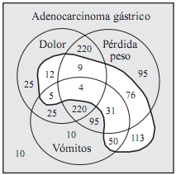
Información para el Diagnóstico
¿Cómo se compone un caso?
Enfermedad
Pacientes con la enfermedad
Síntoma
Pacientes sin la enfermedad
* Vómitos
* Pérdida Peso
95 Pacientes
Caso
+
Notes:
Speaker: Mari
Un caso se compone entonces de un conjunto de evidencias, una enfermedad diagnosticada y un cierto número de ocurrencias. En este slide vemos gráficamente la extracción de un caso compuesto por:
Evidencia:
Vómitos y Pérdida de pedo
Enfermedad:
Adenocarcinoma gástrico
Ocurrencias:
95

Slide 12

InteliMed en Acción
Almacenando Información de Pacientes
Primer Encuentro
InteliMed
Características Paciente
1
2
2
Paciente
Notes:
Speaker: Ariel
InteliMed permite almacenar información de los pacientes, que será utilizada cada vez que se genere un diagnóstico.
El médico habla con el paciente para obtener sus características.
El médico ingresa las características en el sistema
Las características del paciente se utilizan para los diagnósticos en todos los encuentros.

Slide 13
InteliMed en Acción
Obteniendo un Diagnóstico
Encuentro
InteliMed
Evidencia
Evidencia
1
2
3
4
3
Paciente
Diagnóstico + Tratamiento
Diagnósticos Probables
El médico puede utilizar la información de encuentros anteriores.
Notes:
Speaker: Ariel
[Presentación Animada]
Se recoge la evidencia entre el médico y el paciente. También se toman características del paciente.
El médico carga la evidencia en el sistema.
El sistema almacena la información del encuentro y devuelve un diagnóstico.
El médico decide cual es el mejor diagnóstico en base a la respuesta del sistema y define el tratamiento.

Slide 14
InteliMed en Acción
Comprobando el Diagnóstico
Encuentro
InteliMed
5
6
7
Paciente
Comprobar Diagnóstico
Diagnóstico Comprobado
Notes:
Speaker: Ariel
[Presentación Animada]
El medico ingresa el diagnóstico comprobado.
El sistema aprende con el diagnóstico.

Slide 15
InteliMed en Acción
Configurando el Sistema
Síntomas
Evidencia Relevante
InteliMed
Enfermedades
+
Características de Paciente
Parámetros Clínicos
Modelo Médico
Notes:
Speaker: Ariel
Decir que el sistema es totalmente configurable.

Slide 16
Acceso al Sistema e Infraestructura
Acceso a Través de Internet
Notes:
Speaker: Ariel
El médico puede usar el sistema desde cualquier computadora con acceso a internet. El médico puede usar la aplicación desde su casa o desde la clínica con la misma facilidad.

Slide 17
Fases del Proyecto
Propuesta del sistema
Prototipo Funcional
Versión Estable
Estabilización
Puesta en Producción
Hoy
Notes:
Speaker: Sebastian
El plan de desarrollo es iniciar con una propuesta y hacer un proceso de análisis y diseño inicial para llegar a un prototipo funcional. Este es el punto donde estamos hoy.
Se continua el proceso de desarrollo hasta llegar a la primera versión estable que se libera a un grupo de usuarios reducidos para iniciar la fase de aprendizaje.
Cuando se considera que el sistema llego a un mínimo de estabilidad, se puede poner en producción y continuar estabilizandolo en base al feedback de los usuarios.

Slide 18
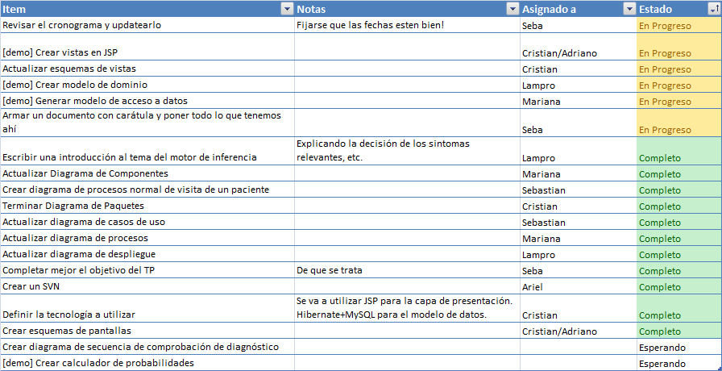
Metodología de Desarrollo
Trabajo Quincenal
Trabajo Diario
Desarrollo Iterativo
Presentación de Avances
Backlog
Notes:
Speaker: Sebastian
Metodología orientada a lo ágil.

Slide 19



Equipo de Trabajo
Equipo Interdisciplinario
7 Desarrolladores/Testers
Cliente
1 Líder de Proyecto
1 Médico/Analista
Notes:
Speaker: Sebastian
Recalcar la presencia del médico dentro del equipo de trabajo.
Es una propuesta inicial, el equipo se puede modificar a medida que avanza el desarrollo.

Slide 20

Preguntas

Slide 21
Gracias!

